Slide 1
Escuela Preparatoria Juan Palomo Martínez

Slide 2
Equipo 2
Ignacio Pérez | Orientación
Obrajero Galicia Rocío | Lengua española
Pascual Granados Dulce M. | Ingles
Rivera Pedroza Juan Ignacio | Lógica
Román de Jesús | Educación Física

Slide 3
Nombre del proyecto
“Violencia en los diferentes ámbitos de la sociedad”
Ciclo Escolar
2018-2019
3er Bimestre

Slide 4
Índice
Producto 1………. 5
Producto 2………. 8
Producto 3………. 9
Producto 4………. 11
Producto 5………. 12
Producto 6………. 13
Producto 7………. 15
Producto 8………. 19
Producto 9………. 22
Producto 10………. 23
Producto 11………. 29
Producto 12………. 35

Slide 5
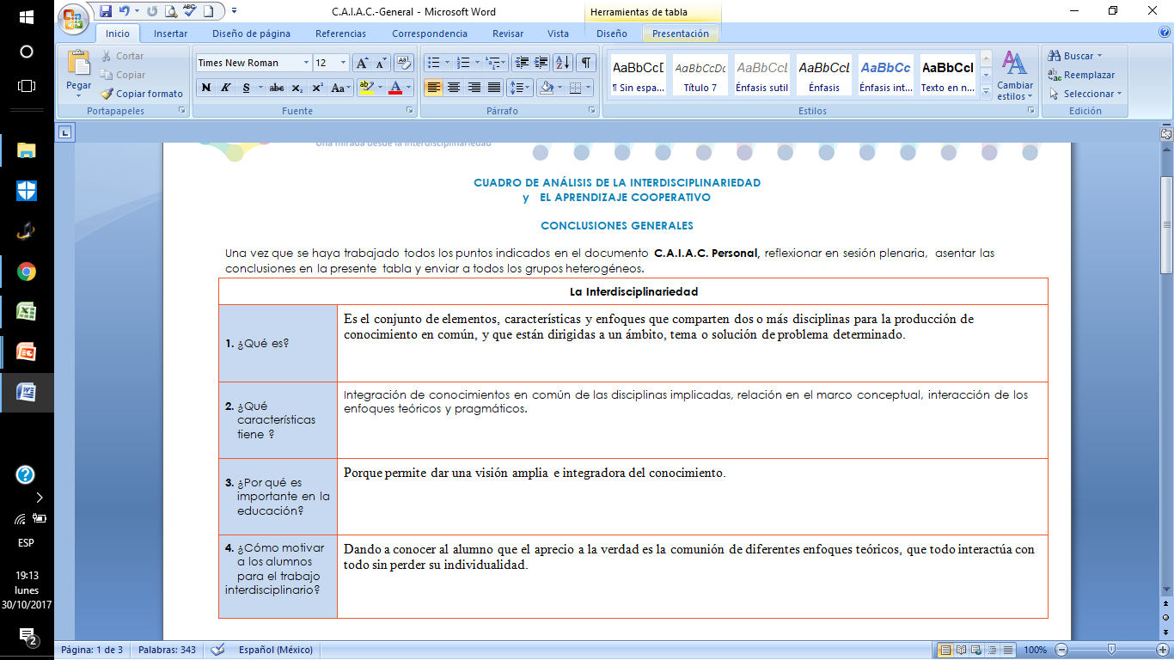
Producto 1

Slide 6
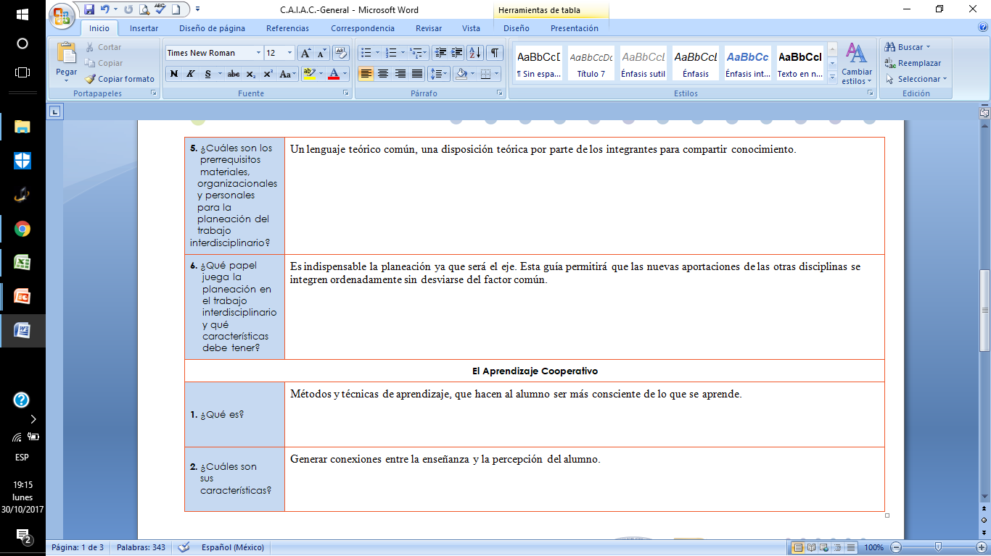

Slide 8
Producto 2
Educación física | - Estilos de vida saludable.
Física | Interacciones mecánicas, fuerza y movimiento. Interacciones térmicas, procesos termodinámicos y maquinas térmicas.
Ingles | - Nobody can hurt me (Nadie puede lastimarme)
Lengua española | - Defender y persuadir: la argumentación
Lógica | Las rutas del argumento. Armando y desarmando argumentos.

Slide 9
Evidencia Fotográfica Producto 3

Slide 10
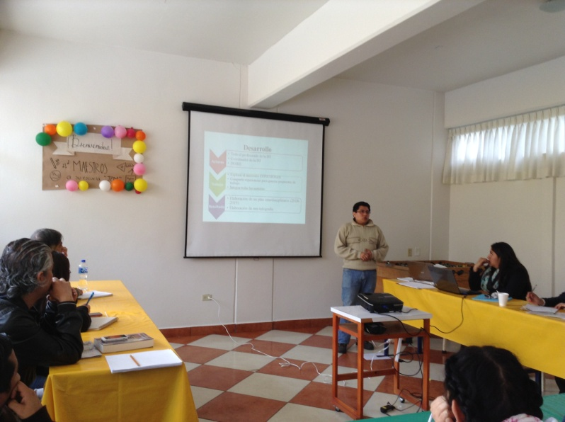
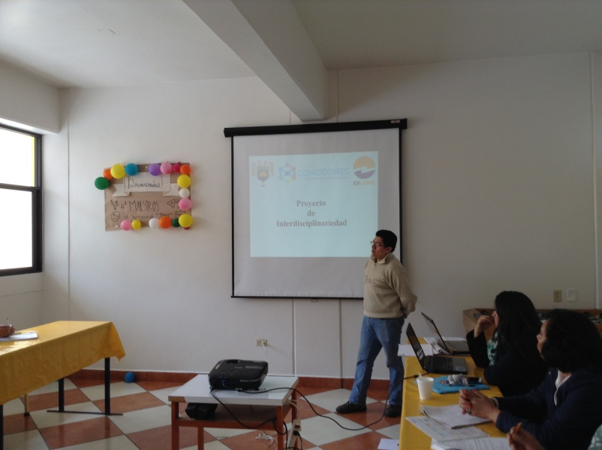
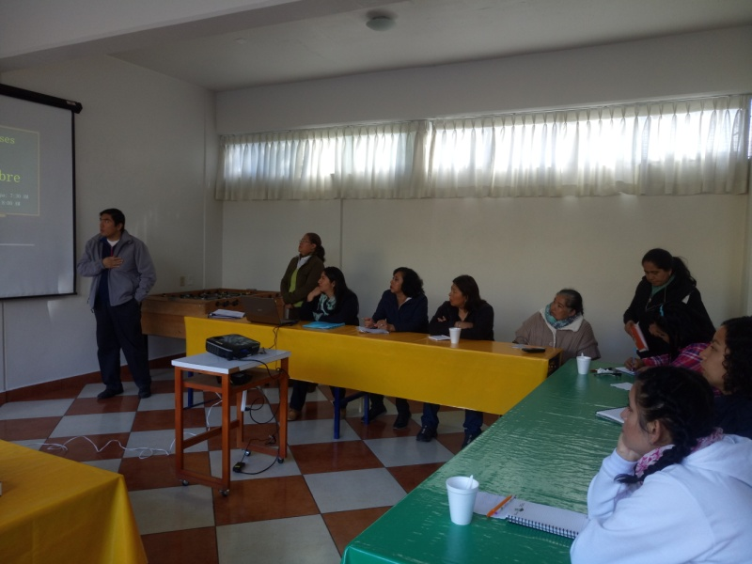
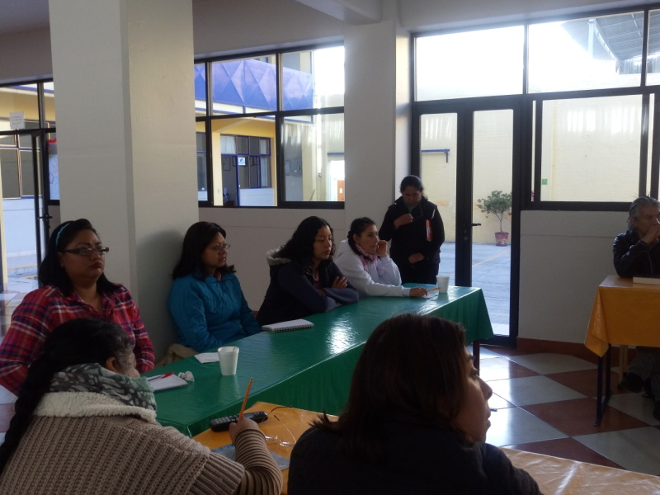
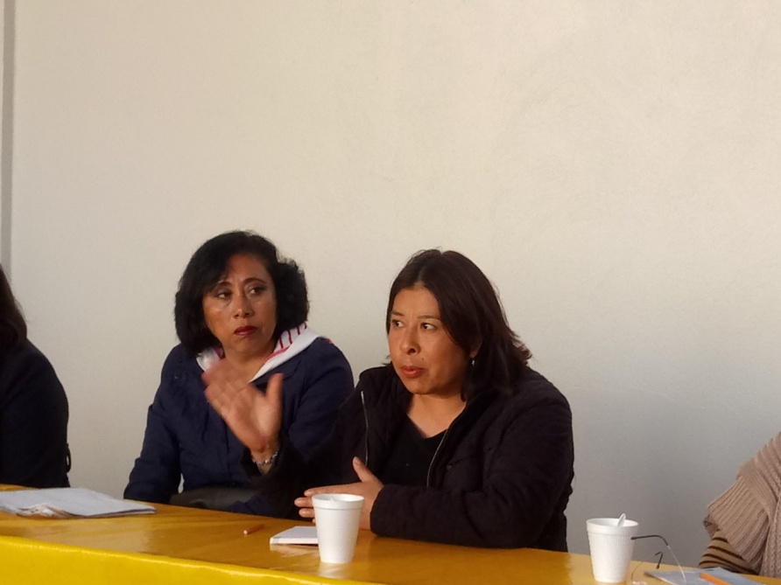
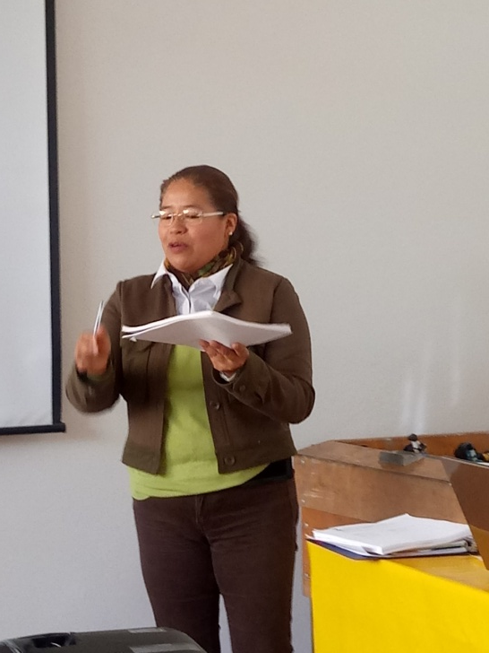
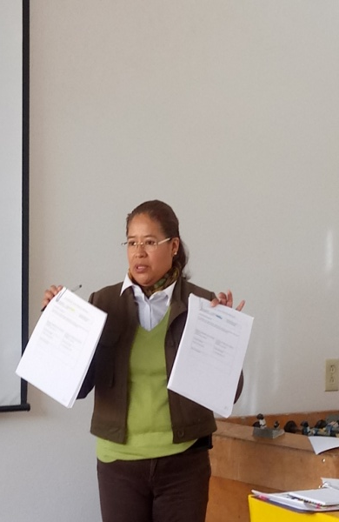
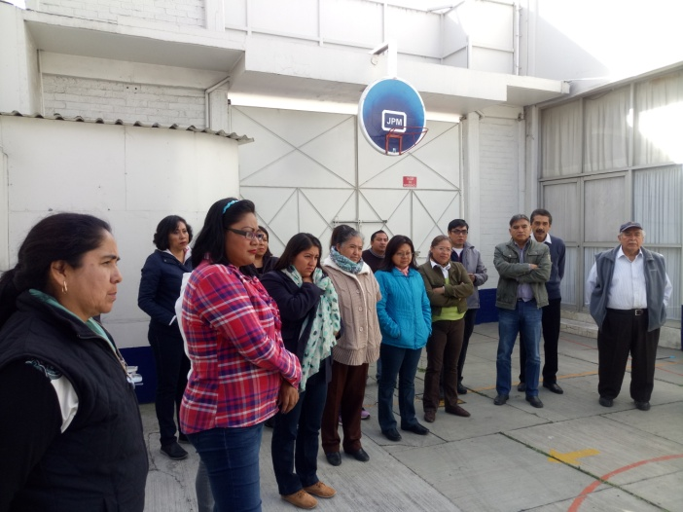
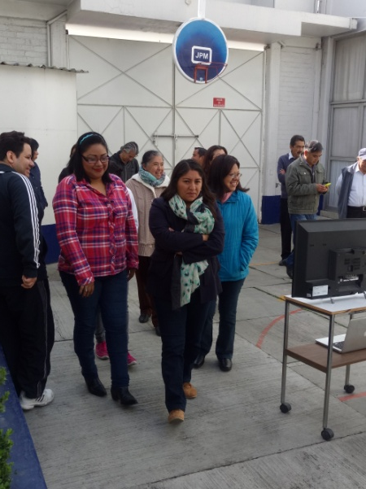
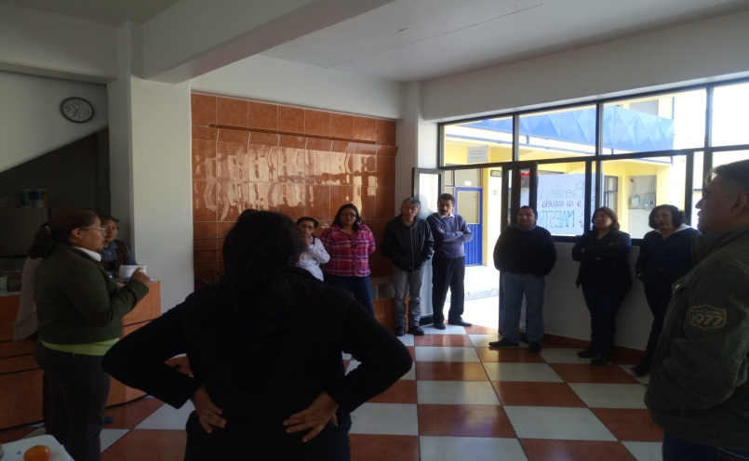

Slide 11
Producto 4

Slide 12
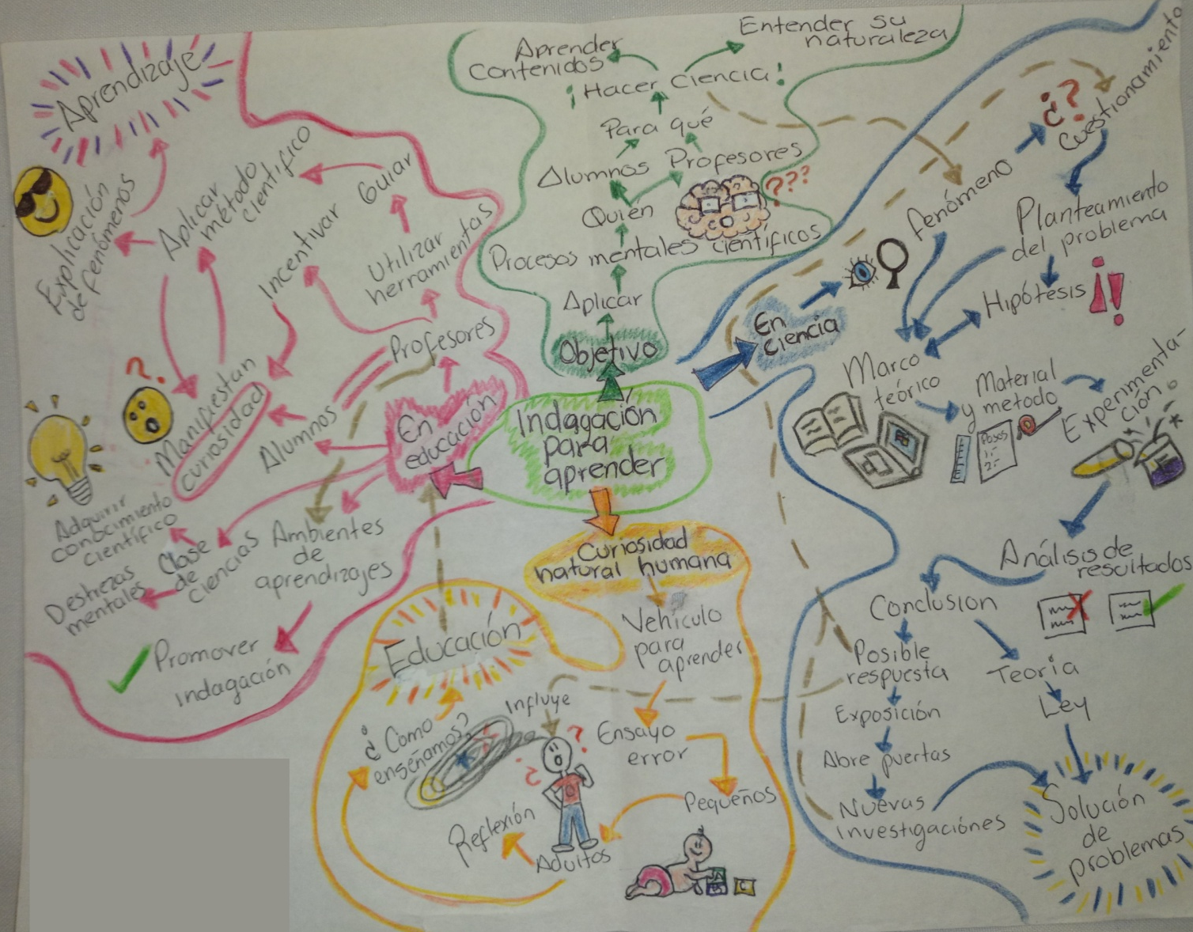
Producto 5

Slide 13
Producto 6

Slide 15
Producto 7

Slide 17
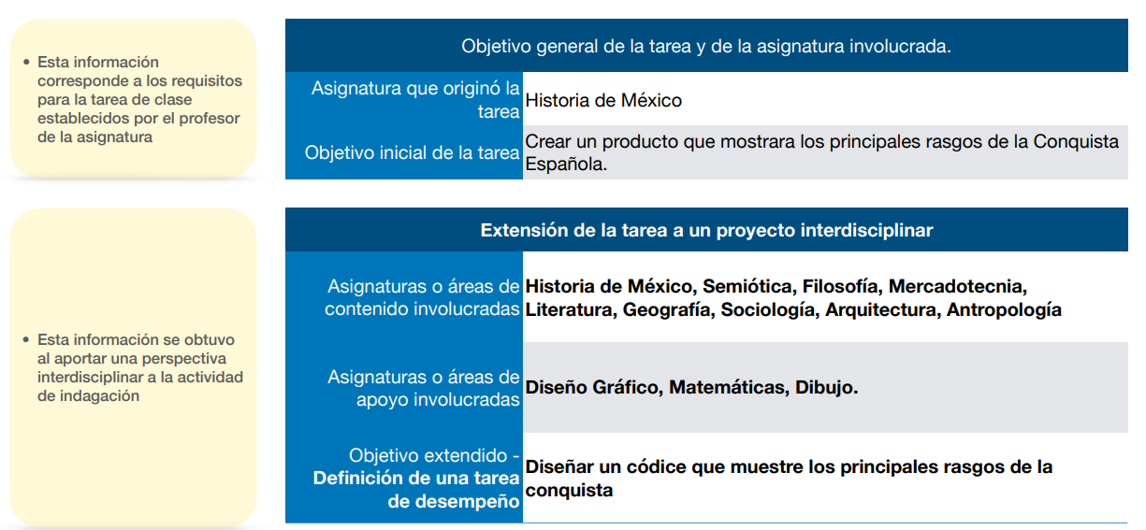

Slide 18
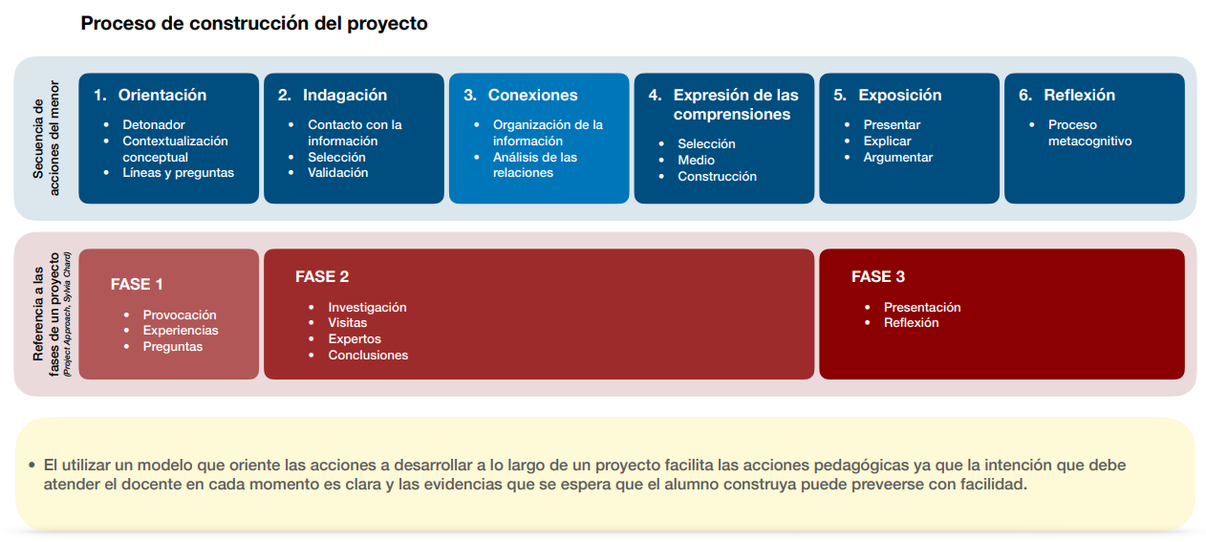

Slide 19
Producto 8

Slide 22
Producto 9

Slide 23
Producto 10

Slide 29
Producto 11

Slide 35
Producto 12

